Slide 1


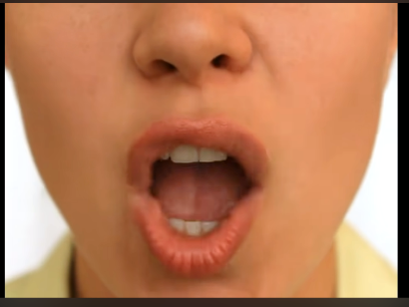
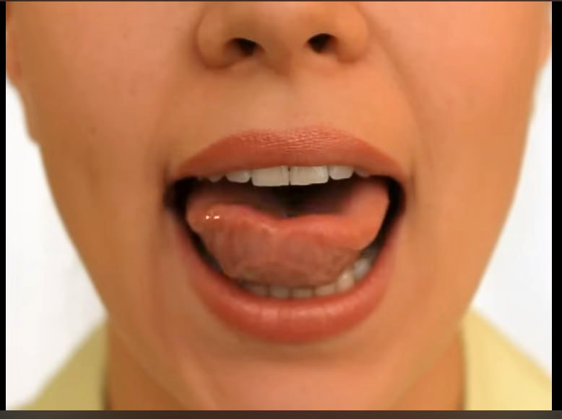
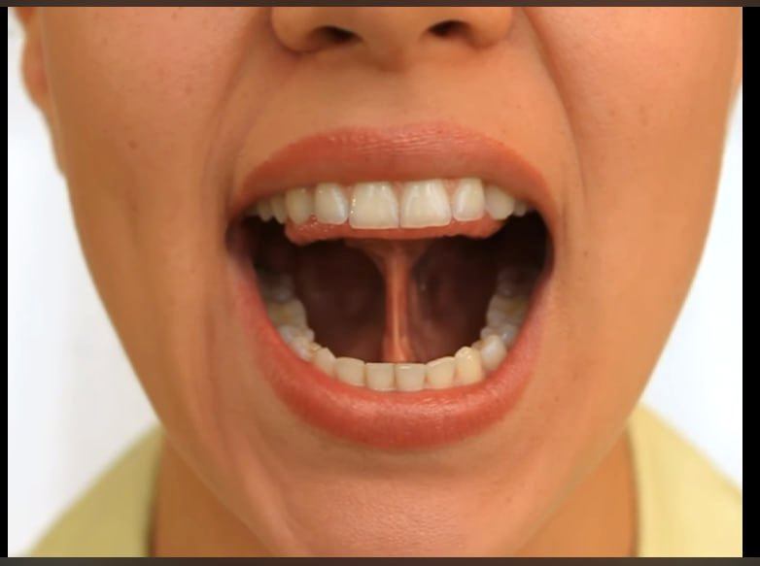
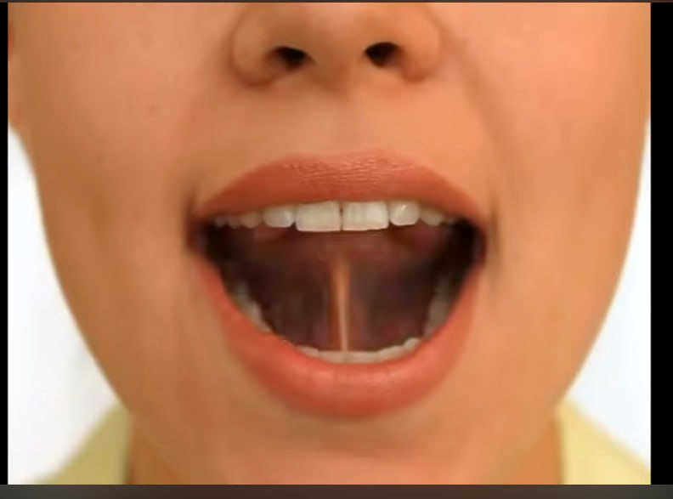
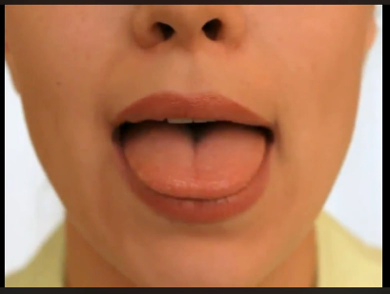
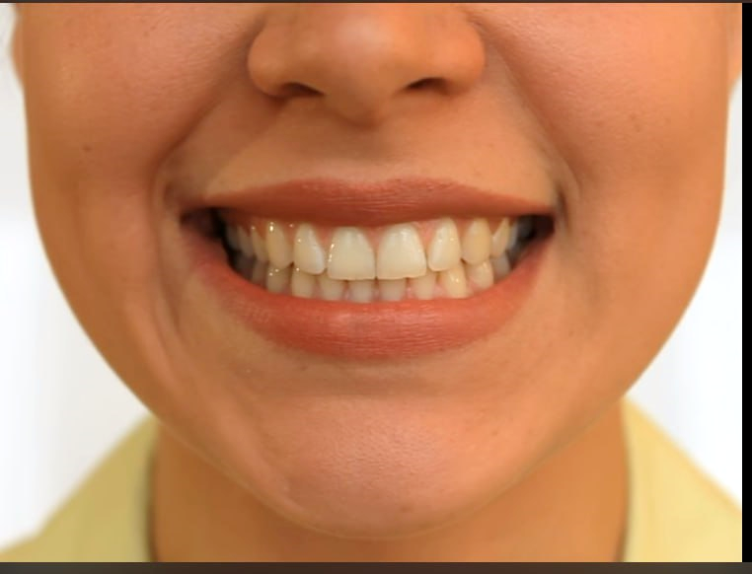
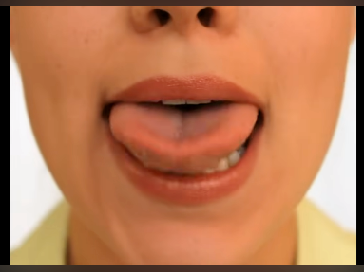
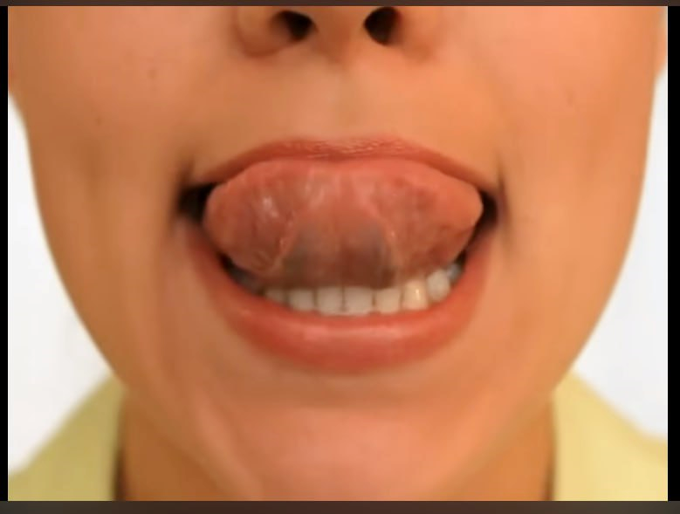
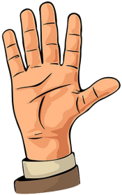

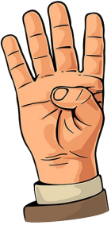
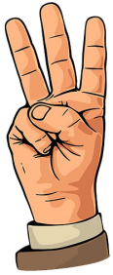



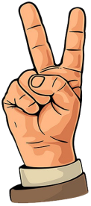




Dżem
Oblizujemy górną wargę.
Igła
Otwórz delikatnie buzię i wysuń język do przodu, język musi być sztywny i wąski. Utrzymaj taką pozycję przez kilka sekund, a następnie rozluźnij język.
Osioł
Wypowiadaj na zmianę głoski: „O – I – O – I” Za każdym razem szeroko otwieraj usta.
Łopata
Wysuń szeroki język na zewnątrz, a potem schowaj go z powrotem do buzi
Filiżanka
Unosimy czubek języka, oraz boki, tworzymy miseczkę
Kobra
Uśmiechając się, przyssij szeroki język. Bez opuszczania języka, otwórz i zamknij usta. Usta powinny być w uśmiechu!
Płotek
Uśmiechnij się szeroko, pokazując zęby.
Akordeon
Ustaw szeroki język na wałku dziąsłowym. Otwieraj i zamykaj usta bez poruszania językiem.

